Slide 1
Республика Калмыкия
Городовиковский район п.Амур-Санан
Детская игровая площадка
Южненское сельское муниципальное образование Республики Калмыкия
2024г.

Slide 2
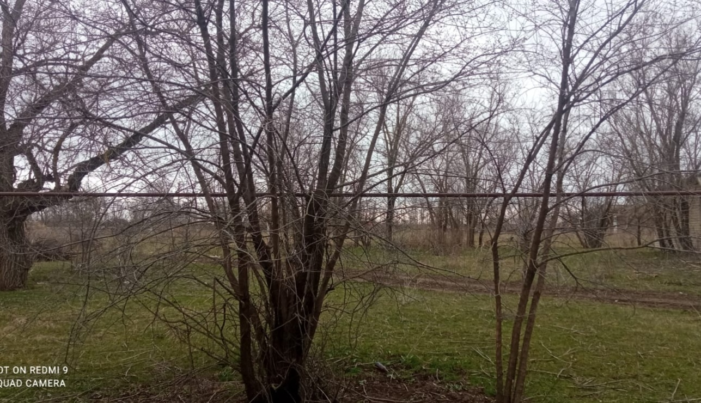
02.04.2024

Slide 3
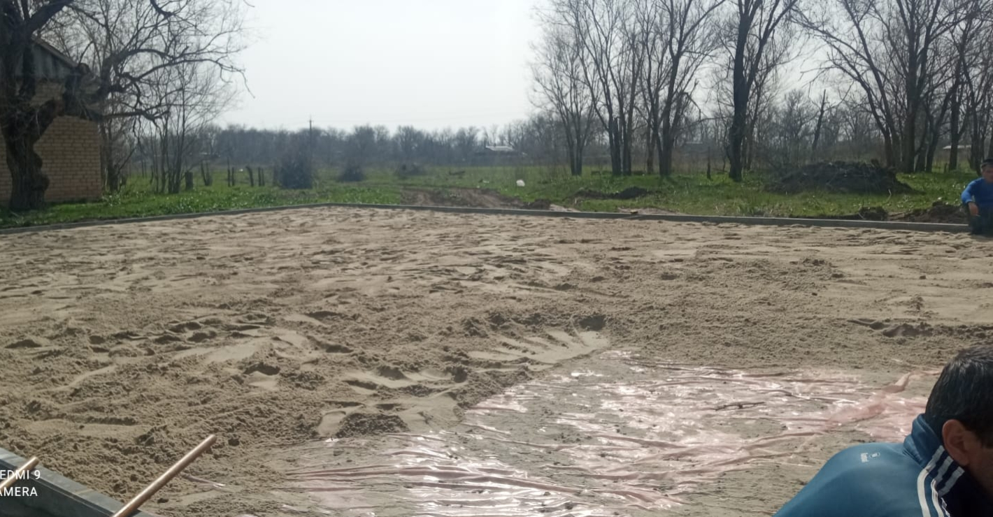
12.04.2024

Slide 4
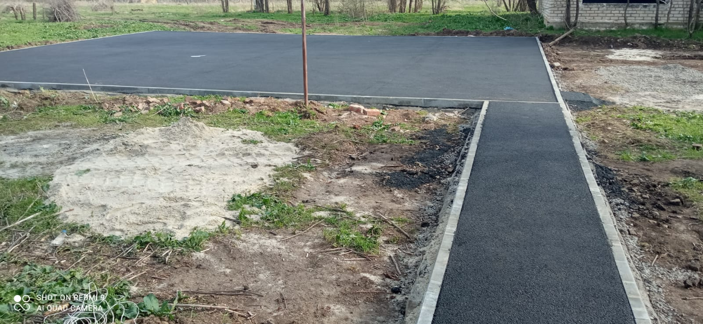
15.04.2024

Slide 5
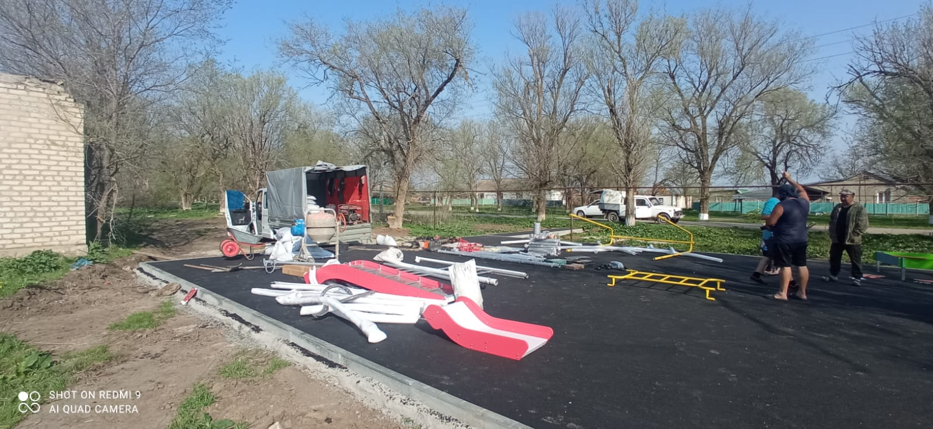
19.04.2024

Slide 6
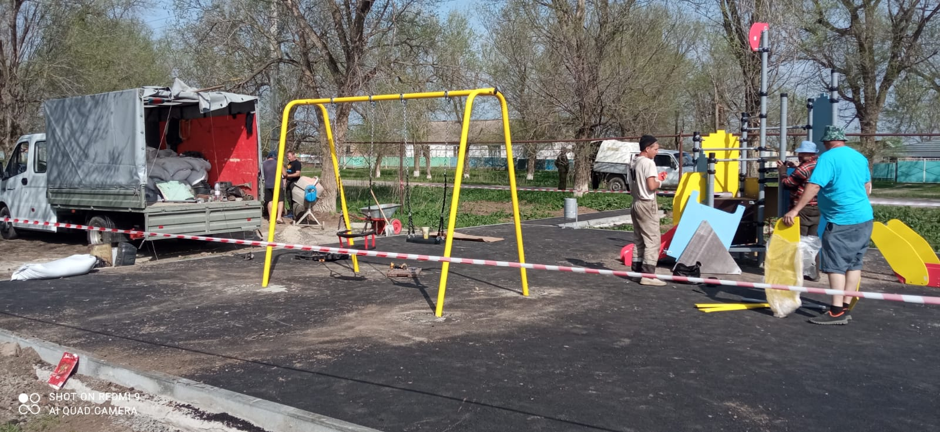
21.04.2024

Slide 7
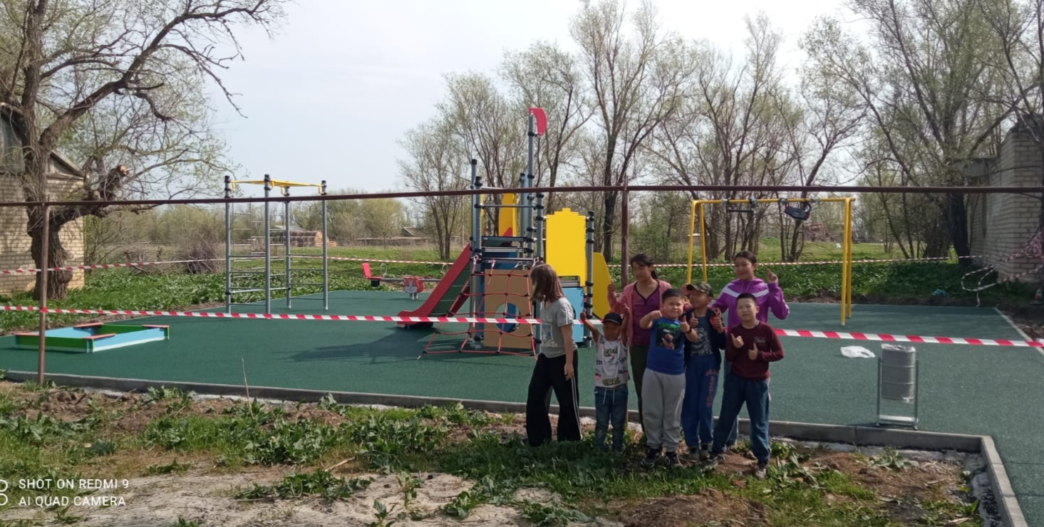
02.05.2024

Slide 8
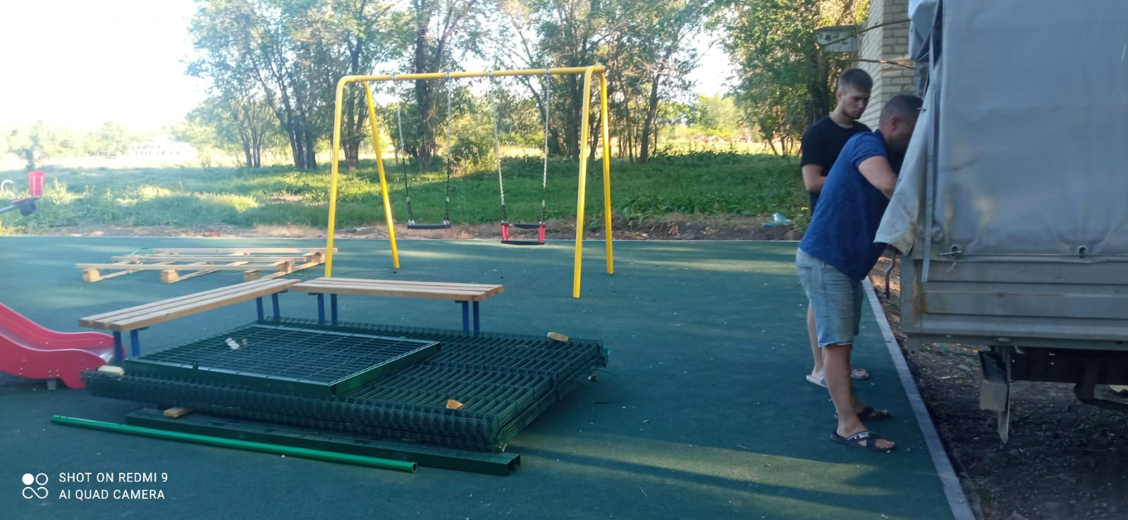
07.05.2024

Slide 9
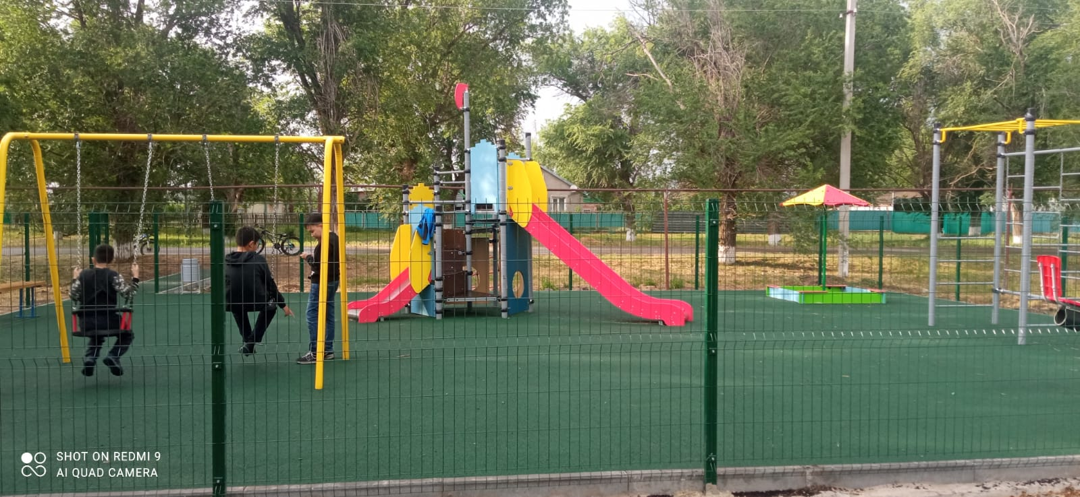
28.05.2024

